Slide 1
Chapter 6
Feature-Based Alignment Advanced Computer Vision
Computer Vision:
Algorithms and Applications
Presented by: 傅楸善 & 蔡婷瑀
E-mail: r08945026@ntu.edu.tw
手機: 0987233087
授課教授：傅楸善 博士
Notes:
進階電腦視覺
大家好，我是蔡婷瑀，我今天要說的是第六章：
基於特徵的對齊
##########
電腦視覺：演算法與應用

Slide 2
Feature-Based Alignment
Match extracted features across different images.
Verify the geometrical consistency of matching features.
Applications:
Image stitching
Augmented reality
……
Notes:
基於特徵的對齊
一旦我們從影像中提取了特徵，下一步就是在不同的影像上匹配這些特徵(第4章的內容)。
匹配特徵的重要性是驗證特徵集在幾何上是否一致(例如是否可以通過簡單的2D或3D幾何轉換來描述特徵位移)
這個應用範圍：影像縫合(第9章)或擴增實境(第6.2.3節)
#############
在不同影像上匹配提取的特徵。
匹配特徵的幾何一致性。
應用範圍：
影像縫合
擴增實境
……

Slide 3
Outline
6.1 2D and 3D feature-based alignment
6.2 Pose estimation
6.3 Geometric intrinsic calibration
Notes:
在第6章中，我們會討論3個主題：
2D和3D的特徵對齊，計算將一幅影像中的特徵映射到另一幅影像的2D和3D轉換，這個轉換問題情況有2種
第1種是姿勢估計，就是確定相機相對於已知3D目標或場景的位置(外部校準)
另一種情況是相機的幾何內部參數校準的計算，校準包括焦距和輻射失真(或稱為徑向變化)之類的內部參數
#########
基於特徵的對齊
大綱
6.1 基於2D和3D特徵的對齊
6.2 姿勢估計
6.3 幾何內部參數的校準

Slide 4
6.1 2D and 3D Feature-Based Alignment
Estimate the motion between two or more sets of matched 2D or 3D points.
In this section:
Restrict to global parametric transformations
Curved surfaces with higher order transformation
Non-rigid or elastic deformations will not be discussed here
Notes:
6.1 2D和3D特徵的對齊
特徵對齊就是估計2組或更多組匹配的2D或3D點之間運動的問題
在這個章節會討論2種轉換：
1. 全局參數轉換(例如：Translation: 位移；Similarity: 相似 (similarity比rigid多了縮放scale)；Euclidean: 歐幾里得 = rigid；Affine: 仿射；Projective: 投影)
2. 具有高階變換的曲面
3. 非剛體(非歐幾里得)或彈性變形將不會在這章節跟大家做解釋(會在第8和12章)
##########
估計2組或更多組匹配的2D或3D點之間的運動。
在這個章節：
僅限於全局參數轉換。
具有高階變換的曲面。
非剛性或彈性變形將不在此處討論。

Slide 5
6.1 2D and 3D Feature-Based Alignment
Figure 6.2 Basic set of 2D planar transformations
Notes:
6.1 2D和3D特徵的對齊
圖6.2 2D平面變換的基本集合
Translation：位移
Euclidean：歐幾里得 = rigid (Translation + rotation)
Similarity：相似 (similarity 比 rigid 多了縮放scale)
Affine：仿射
Projective：投影

Slide 6
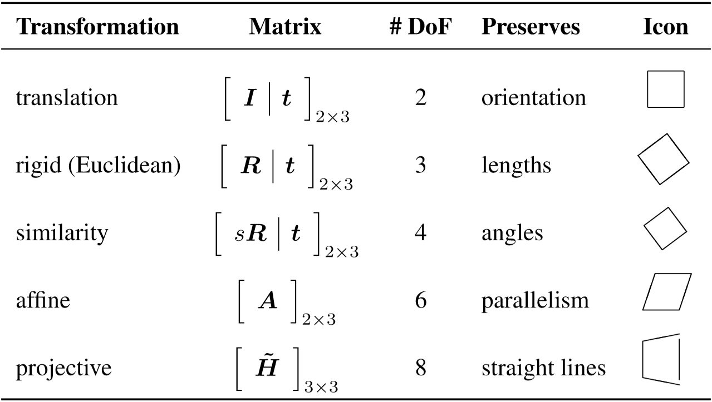
6.1 2D and 3D Feature-Based Alignment
DoF: Degrees of Freedom
Notes:
6.1 2D和3D特徵的對齊
2D坐標轉換的層次結構。(在第2章的圖2.1)
Translation：位移
[I|t]_{2×3} = I (Identity matrix單位矩陣)，t (Translation)
#DoF = 2 → tx, ty (x軸位移、y軸位移)
Orientation (方向)
Euclidean：歐幾里得 = rigid
[R|t]_{2×3} = R (Rotation)，t (Translation) #DoF = 3 → 多了旋轉thetaθ角度
Length (長度)
Similarity：相似 (similarity 比 rigid 多了縮放scale)
[sR|t]_{2×3} = s (scale)，R (Rotation)，t (Translation) #DoF = 4 → tx, ty, θ, scale
Affine：仿射
Angel (角度)
Projective：投影
Parallelism (平行)
##########
Transformation：轉換
#DoF = Degrees of Freedom：自由度=自由變數
Preserve：保存
Icon：圖示
波浪號 = tilde
Table 2.1 Hierarchy of 2D coordinate transformations.
Each transformation also preserves the properties listed in the rows below it., i.e., similarity preserves not only angles but also parallelism and straight lines. The 2 x 3 matrices are extended with a third [0, 0, 1] row to form a full 3 x 3 matrix for homogeneous coordinate transformations.
表2.1 2D坐標轉換的層次結構。
每個轉換保留在其下面的行中列出的屬性，如：相似度保留角度、平行度、直線。將2 x 3矩陣擴展為第三行[0^{T} 1]，以形成用於齊次坐標轉換的3 x 3矩陣。

Slide 7
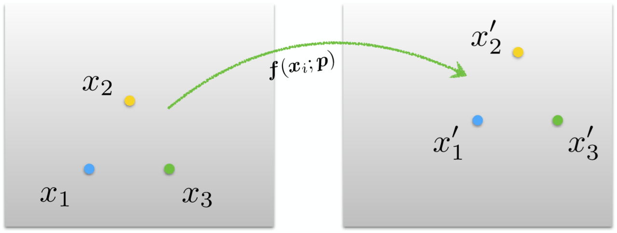
6.1.1 2D Alignment Using Least Squares
Given a set of matched feature points $\{\left(x_{i}, x_{i}^{′}\right)\}$
A planar parametric transformation:
$$x^{′}=f\left(x;p\right)$$
$p$ are the parameters of the function $f$
How to estimate the motion parameters $p$?
Notes:
6.1.1 用最小平方差做2D對齊
我們如何計算transformation：
第1點：先給一組匹配的特徵點{($x_{i}, x_{i}^{′}$)}
第2點：給一個平面參數轉換式：$x^{′}=f\left(x;p\right)$
𝑝是transformation 𝑓的參數
transformation 𝑓就像是translation(位移)，Rotation(旋轉)
第3點：如何估計運動參數𝑝？
常見的方法是使用最小平方差，即最小化殘差平方和

Slide 8
6.1.1 2D Alignment Using Least Squares
Residual:
$$r_{i}=f\left(x_{i};p\right) − x_{i}^{′}= {{\hat{x}}^{′}}_{i}− {{\tilde{x}}^{′}}_{i}$$
${{\hat{x}}^{′}}_{i}$: the measured location
${{\tilde{x}}^{′}}_{i}$: the predicted location
Least squares:
Minimize the sum of squared residuals
$$E_{LS}=\sum_{i}{{\left\|r_{i}\right\|}^{2}}=\sum_{i}{{\left\|f\left(x_{i};p\right)−x_{i}^{′}\right\|}^{2}}$$
$$\hat{p}=\underset{p}{argmin}{\sum_{i}{{\left\|f\left(x_{i};p\right)−x_{i}^{′}\right\|}^{2}}}$$
Notes:
6.1.1 用最小平方差做2D對齊
甚麼是最小平方差
首先我們會計算測量位置${{\hat{x}}^{′}}_{i}$和其對應的預測位置${{\tilde{x}}^{′}}_{i}$= $f\left(x_{i};p\right)$之間的差距，也就是餘數(殘差)：$r_{i}$
${{\hat{x}}^{′}}_{i}$：測量位置
${{\tilde{x}}^{′}}_{i}$：預測位置
最小平方差：最小化殘差的平方和
##########
$\hat{x_{i}}$ = hat
$\tilde{x_{i}}$ = tilde

Slide 9
6.1.1 2D Alignment Using Least Squares
$$E_{LS}=\sum_{i}{{\left\|r_{i}\right\|}^{2}}=\sum_{i}{{\left\|f\left(x_{i};p\right)−x_{i}^{′}\right\|}^{2}}$$
General form of linear least squares
(Warning: change of notation. x is a vector of parameters!)
$$E_{LLS}= \sum_{i}{{\left|a_{i}x−b_{i}\right|}^{2}}= {\left\|Ax−b\right\|}^{2}$$
Minimize the error:
$$E_{LLS}= x^{T}\left(A^{T}A\right)x−2x^{T}\left(A^{T}b\right)+{\left\|b\right\|}^{2}$$
$$\left(A^{T}A\right)x= A^{T}b$$
$$x= {(A^{T}A)}^{−1}A^{T}b$$
Take derivative
Solve for x
Notes:
6.1.1 用最小平方差做2D對齊
在這種情況下，可以將線性最小平方差的一般形式表示為E_{LLS}
要提醒一下說這裡的表示法更改，x是參數p的向量
(警告：表示法更改。x是參數p的向量!)
[A: $x_{i}$集合向量(預測位置)，b: $x_{i}^{′}$集合向量(測量位置)]
要如何找到二次方的根？
先乘開，接著取微分，解出x
##########
Σ = sum i
|| || = norm 長度
p^{T} = Transpose 轉置

Slide 10
6.1.3 Iterative Algorithms
Most problems do not have a simple linear relationship
Non-linear least squares
Non-linear regression
Notes:
6.1.3 迭代算法
雖然線性最小平方差是估計參數(p)的最簡單方法，
但CV中的大多數問題並不具有簡單的線性關係。
例如，考慮估計兩組點之間的剛體=歐幾里德2D轉換的問題(平移加旋轉)
在這種情況下，所產生的問題稱為 非線性最小平方差 或 非線性回歸 。
##########
大多數問題沒有簡單的線性關係
非線性最小平方差
非線性回歸

Slide 11
6.1.3 Iterative Algorithms
$$E_{LLS}= \sum_{i}{{\left|a_{i}x−b_{i}\right|}^{2}}= {\left\|Ax−b\right\|}^{2}$$
Iteratively find an update Δ𝑝 to the current parameter estimate 𝑝 by minimizing:
$$E_{NLS}\left(∆p\right)= \sum_{i}{{\left\|f\left(x_{i};p+∆p\right)−x_{i}^{′}\right\|}^{2}}$$
$≈\sum_{i}{{\left\|Ax∆p−b\right\|}^{2}}$
$= {∆p}^{T}[x^{T}\left(A^{T}A\right)x]∆p−2{∆p}^{T}\left[x^{T}\left(A^{T}b\right)\right]+\sum_{i}{{\left\|b\right\|}^{2}}$
$= {∆p}^{T}ap−2{∆p}^{T}B+c$
a
$$B$$
Notes:
6.1.3 迭代算法
為了最小化非線性最小平方差問題，我們通過不斷最小化E_{NLS}(Δp)找到當前參數估計值p的更新值Δp
a與線性最小平方差相同
B現在是原本B與更新值Δp^{T}加權和
##########
通過最小化迭代地找到對當前參數估計值的更新Δp
Δ = delta
≈ = approximately (約)

Slide 12
6.1.3 Iterative Algorithms
Solve the $Δp$ with:
$$a=x^{T}\left(A^{T}A\right)x$$
$$B=x^{T}\left(A^{T}b\right)$$
$$\left(a+λdiag\left(a\right)\right)Δp=B$$
$λ$: An additional damping parameter
ensure that the system takes a “downhill” step in energy
can be set to 0 in many applications
Iteratively update the parameter: $p←p+Δp$
Notes:
6.1.3 迭代算法
一旦計算了a和B，我們就可以使用以下公式求解Δ𝑝，並迭代更新參數向量$p←p+Δp$
參數λ(lambda)是用於確保系統在平方誤差(能量)上採取“下坡”步驟的附加damping參數，
如果系統成功收斂，則可以將其設置為0
##########
λ：附加的阻尼參數
1. 確保系統在能量方面採取“下坡”步驟
2. 在許多應用中可以設置為0
迭代更新參數
diag(A) =對角矩陣(A)。diagonal (對角線)，(diagonal matrix) 主對角線之外的元素皆為0的矩陣
Δ = delta
λ = lambda
x^{T} = Transpose (轉置)
damping：阻尼
← = get、→ = then

Slide 13
Fun Time 1

Slide 14
Projective Transform
Projective Transform (Homography)
$$x^{′}=f\left(x;p\right)$$
$$\left[\begin{matrix}x^{′} \\ y^{′} \\ 1\end{matrix}\right]= αH\left[\begin{matrix}x \\ y \\ w\end{matrix}\right], (homography) H = \left[\begin{matrix}h_{11} & h_{12} & h_{13} \\ h_{21} & h_{22} & h_{23} \\ h_{31} & h_{32} & h_{33}\end{matrix}\right]$$
$$\left[\begin{matrix}x^{′} \\ y^{′} \\ 1\end{matrix}\right]= α\left[\begin{matrix}h_{11} & h_{12} & h_{13} \\ h_{21} & h_{22} & h_{23} \\ h_{31} & h_{32} & h_{33}\end{matrix}\right]\left[\begin{matrix}x \\ y \\ 1\end{matrix}\right]$$
Degree of freedom: 8
Given 4 matched points or more.
Parameters of the transform
Notes:
投影變換
對於rigid (歐幾里得) 或Similarity(相似)或Translation (位移)，用上面敘述的迭代算法都非常容易，
除了投影轉換，投影轉換主要在影像拼接應用中會出現(第9章)。
這裡說明如何計算投影轉換的H
這裡先說明一下為何是4對特徵點
一個H中，其實有9個未知數，但因為一般令右下角的那個h₃₃為1來歸一化，只有8個自由變數(自由度, DoF)。
8個未知數，就需要8個方程式來求解，一對點提供2個方程式，所以4對點能夠求解8個未知數。
如何計算投影轉換的H
𝐻 ($homography$)：單應性
𝛼 = scale factor (比例)

Slide 15
Projective Transform
$$\left[\begin{matrix}x^{′} \\ y^{′} \\ 1\end{matrix}\right]= α\left[\begin{matrix}h_{11} & h_{12} & h_{13} \\ h_{21} & h_{22} & h_{23} \\ h_{31} & h_{32} & h_{33}\end{matrix}\right]\left[\begin{matrix}x \\ y \\ 1\end{matrix}\right]$$
Multiplied out
$$x^{′}= α(h_{11}x+h_{12}y+h_{13})$$
$$y^{′}= α(h_{21}x+h_{22}y+h_{23})$$
$$1= α(h_{31}x+h_{32}y+h_{33})$$
Divide out unknown scale factor
$$x^{′}(h_{31}x+h_{32}y+h_{33})= (h_{11}x+h_{12}y+h_{13})$$
$$y^{′}\left(h_{31}x+h_{32}y+h_{33}\right)= \left(h_{21}x+h_{22}y+h_{23}\right)$$
Rearrange the terms
$$h_{31}xx^{′}+h_{32}yx^{′}+h_{33}x^{′}−h_{11}x−h_{12}y−h_{13}=0$$
$$h_{31}xy^{′}+h_{32}yy^{′}+h_{33}y^{′}−h_{21}x−h_{22}y−h_{23}=0$$
Notes:
投影變換
1. 先將transform乘開
2. 除以未知比例（將線1和線2除以線3）
3. 重新排列項數

Slide 16
Projective Transform
$$h_{31}xx^{′}+h_{32}yx^{′}+h_{33}x^{′}−h_{11}x−h_{12}y−h_{13}=0$$
$$h_{31}xy^{′}+h_{32}yy^{′}+h_{33}y^{′}−h_{21}x−h_{22}y−h_{23}=0$$
In matrix form: $A_{i}h=0$
$$A_{i}=\left[\begin{matrix}−x & −y & −1 \\ 0 & 0 & 0\end{matrix} \begin{matrix}0 & 0 & 0 \\ −x & −y & −1\end{matrix} \begin{matrix}xx^{′} & yx^{′} & x^{′} \\ xy^{′} & yy^{′} & y^{′}\end{matrix}\right]$$
$$h={\left[\begin{matrix}h_{11} & h_{12} & h_{13} \end{matrix}\begin{matrix}h_{21} & h_{22} & h_{23} \end{matrix}\begin{matrix}h_{31} & h_{32} & h_{33}\end{matrix}\right]}^{T}$$
$$\left[\begin{matrix}−x & −y & −1 \\ 0 & 0 & 0\end{matrix} \begin{matrix}0 & 0 & 0 \\ −x & −y & −1\end{matrix} \begin{matrix}xx^{′} & yx^{′} & x^{′} \\ xy^{′} & yy^{′} & y^{′}\end{matrix}\right]\left[\begin{matrix}h_{11} \\ h_{12} \\ \begin{matrix}h_{13} \\ h_{21} \\ \begin{matrix}h_{22} \\ h_{23} \\ \begin{matrix}h_{31} \\ h_{32} \\ h_{33}\end{matrix}\end{matrix}\end{matrix}\end{matrix}\right]=\left[\begin{matrix}0 \\ 0\end{matrix}\right]$$
2×9
9×1
Notes:
投影變換
重新排完後，用矩陣形式寫
可是這只有一個點的

Slide 17
Projective Transform
$$Ah=0$$
$$\begin{matrix}\left[\begin{matrix}−x & −y & −1 \\ 0 & 0 & 0\end{matrix} \begin{matrix}0 & 0 & 0 \\ −x & −y & −1\end{matrix} \begin{matrix}xx^{′} & yx^{′} & x^{′} \\ xy^{′} & yy^{′} & y^{′}\end{matrix}\right] \\ \begin{matrix}\left[\begin{matrix}−x & −y & −1 \\ 0 & 0 & 0\end{matrix} \begin{matrix}0 & 0 & 0 \\ −x & −y & −1\end{matrix} \begin{matrix}xx^{′} & yx^{′} & x^{′} \\ xy^{′} & yy^{′} & y^{′}\end{matrix}\right] \\ \begin{matrix}⋮ \\ \left[\begin{matrix}−x & −y & −1 \\ 0 & 0 & 0\end{matrix} \begin{matrix}0 & 0 & 0 \\ −x & −y & −1\end{matrix} \begin{matrix}xx^{′} & yx^{′} & x^{′} \\ xy^{′} & yy^{′} & y^{′}\end{matrix}\right]\end{matrix}\end{matrix}\end{matrix}\left[\begin{matrix}h_{11} \\ h_{12} \\ \begin{matrix}h_{13} \\ h_{21} \\ \begin{matrix}h_{22} \\ h_{23} \\ \begin{matrix}h_{31} \\ h_{32} \\ h_{33}\end{matrix}\end{matrix}\end{matrix}\end{matrix}\right]=\left[\begin{matrix}0 \\ \begin{matrix}0 \\ 0 \\ \begin{matrix}0 \\ \begin{matrix}0 \\ 0\end{matrix} \\ 0\end{matrix}\end{matrix} \\ 0\end{matrix}\right]$$
Solving for H
$$\left[\begin{matrix}A_{1} \\ ⋮ \\ A_{4}\end{matrix}\right]H=0$$
Find approximate solution
$AH=0$ not possible, so minimize $\left\|AH\right\|$
Notes:
投影變換
如果有4個匹配點時，則是寫成Ah=0
那我們就是要找出近似解H
但𝐴𝐻= 0不可能，所以最小化𝐴𝐻

Slide 18
Projective Transform
Solution 1: Solve with Singular Value Decomposition (SVD)
$$Ah=0$$
$$\begin{matrix}\left[\begin{matrix}−x & −y & −1 \\ 0 & 0 & 0\end{matrix} \begin{matrix}0 & 0 & 0 \\ −x & −y & −1\end{matrix} \begin{matrix}xx^{′} & yx^{′} & x^{′} \\ xy^{′} & yy^{′} & y^{′}\end{matrix}\right] \\ \begin{matrix}\left[\begin{matrix}−x & −y & −1 \\ 0 & 0 & 0\end{matrix} \begin{matrix}0 & 0 & 0 \\ −x & −y & −1\end{matrix} \begin{matrix}xx^{′} & yx^{′} & x^{′} \\ xy^{′} & yy^{′} & y^{′}\end{matrix}\right] \\ \begin{matrix}⋮ \\ \left[\begin{matrix}−x & −y & −1 \\ 0 & 0 & 0\end{matrix} \begin{matrix}0 & 0 & 0 \\ −x & −y & −1\end{matrix} \begin{matrix}xx^{′} & yx^{′} & x^{′} \\ xy^{′} & yy^{′} & y^{′}\end{matrix}\right]\end{matrix}\end{matrix}\end{matrix}\left[\begin{matrix}h_{11} \\ h_{12} \\ \begin{matrix}h_{13} \\ h_{21} \\ \begin{matrix}h_{22} \\ h_{23} \\ \begin{matrix}h_{31} \\ h_{32} \\ h_{33}\end{matrix}\end{matrix}\end{matrix}\end{matrix}\right]=\left[\begin{matrix}0 \\ \begin{matrix}0 \\ 0 \\ \begin{matrix}0 \\ \begin{matrix}0 \\ 0\end{matrix} \\ 0\end{matrix}\end{matrix} \\ 0\end{matrix}\right]$$
Notes:
投影變換
要如何解Ah = 0
解決方案1：用奇異值分解（SVD）解決

Slide 19
Projective Transform
Solution 1: Solve with Singular Value Decomposition (SVD)
Given $\{x_{i},x_{i}^{′}\}$ solve for H such that $x^{′}=Hx$
For each correspondence, create 2×9 matrix $A_{i}$
Concatenate into single 2n×9 matrix A
Compute SVD of $A=UΣV^{T}$
Solution for h is last column of V
Reshape to get H
Notes:
投影變換
解決方案1：用奇異值分解（SVD）解決
給特徵匹配點$\{x_{i},x_{i}^{′}\}$求解H使得$x^{′}=Hx$
對於每個特徵點對應關係，創建2×9矩陣Ai
給n特徵對應點，所以連接n個2×9矩陣，變成A
計算$A\text{的}\text{SVD}=UΣV^{T}$
儲存最小特徵值ℎ=$v_{\hat{i}}$的特徵向量
重塑以獲得H
##########
給定一個方陣 A，如果存在一個非零的向量 x，使得 x 被 A 作用之後 (也就是 A*x)，其結果會是 x 的簡單常數倍 (λ)，也就是：Ax = λx，則稱 x 為 A 的特徵向量，λ 為 A 的特徵值。

Slide 20
Projective Transform
2. Divide out unknown scale factor
$$x^{′}(h_{31}x+h_{32}y+h_{33})= (h_{11}x+h_{12}y+h_{13})$$
$$y^{′}\left(h_{31}x+h_{32}y+h_{33}\right)= \left(h_{21}x+h_{22}y+h_{23}\right)$$
Solution 2: set $h_{33}=1$
$$x^{′}=\frac{h_{11}x+h_{12}y+h_{13}}{h_{31}x+h_{32}y+1}, y^{′}=\frac{h_{21}x+h_{22}y+h_{23}}{h_{31}x+h_{32}y+1}$$
Rearrange the terms
In matrix form: $A_{i}h$
$$A_{i}H=\left[\begin{matrix}x y 1 0 0 0 −x^{′}x −x^{′}y \\ 0 0 0 x y 1 −y^{′}x −y^{′}y\end{matrix}\right]\left[\begin{matrix}h_{11} \\ ⋮ \\ h_{32}\end{matrix}\right]=\left[\begin{matrix}x^{′} \\ y^{′}\end{matrix}\right]$$
$AH=P^{′}$
Notes:
投影變換
解決方案2：設置$h_{33}$= 1(用來做歸一化)
3. 重新排
4.重新排完後，用矩陣形式寫
如果有多個匹配點時，則是寫成AH=P’

Slide 21
Projective Transform
Solution 2: set $h_{33}=1$
$AH=P^{′}$
$AH=P^{′}→H=A^{−1}AH=A^{−1}P^{′}$
Using the Gauss-Newton approximation
Converge to a local minimum with proper checking for downhill steps
Notes:
投影變換
解決方案2：設置$h_{33}$= 1
𝐴𝐻=$P^{′}$
𝐴𝐻=$P^{′}$→$H=A^{−1}AH=A^{−1}P^{′}$
基本的估計方法是使用高斯-牛頓近似值(高斯-牛頓演算法)，直接最小化平方差方程
通過適當檢查平方差 (下坡步驟)收斂到局部最小值

Slide 22
6.1.4 RANSAC and Least Median of Squares
Sometimes, too many outliers will prevent gradient descent algorithms from converging to the global optimum.
A better approach is to find a starting set of inlier correspondences
RANSAC (RANdom SAmple Consensus): $\left\|r_{i}\right\|≤δ$
Least Median of Squares (LMS): Median value of the ${\left\|r_{i}\right\|}^{2}$ values
$$r_{i}= {\tilde{x}}_{i}^{′}\left(x_{i};p\right)−{\hat{x}}_{i}^{′}$$
Notes:
6.1.4 RANSAC（隨機抽樣一致算法）和最小平方差中值
但是以上方法都是當特徵點對應關係中”不”存在離群值時，最小平方差是測量的首選方法，
但在特徵點對應關係中存在離群值時，需要更強健的最小平方差版本
因為有時，太多的離群值將阻止梯度下降演算法(gradient descent algorithms)收斂到全局最佳值。
因為最小平方差當中有平方，所以如果特徵點對應關係錯了，將加大錯誤
更好的方法通常是找到一組正確的對應關係，即與主要運動估計一致的點。
兩種常使用的解決此問題的方法稱為：
隨機抽樣一致算法(RANdom SAmple Consensus, RANSAC)
最小中位數平方差 (Least Median of Squares, LMS)
兩種技術都從(隨機地)選擇k個特徵點對應關係開始，然後將他們用於初始估計參數p。
接著，將全部特徵對應的殘差計算為$r_{i}$
其中${\tilde{x}}_{i}^{′}$是估計的(映射的)位置，而${\hat{x}}_{i}^{′}$是檢測到的特徵點位置
不一樣的是：
RANSAC技術：計算在其預測位置的一定門檻值中的範圍內的正確對應關係數量，即其||$r_{i}$|| ≤𝛿。
(𝛿值取決於應用程序，但通常約為1-3個像素。)
最小中位數平方差：是${\left\|r_{i}\right\|}^{2}$值的中值。
##########
$\hat{x_{i}}$ = hat
$\tilde{x_{i}}$ = tilde

Slide 23
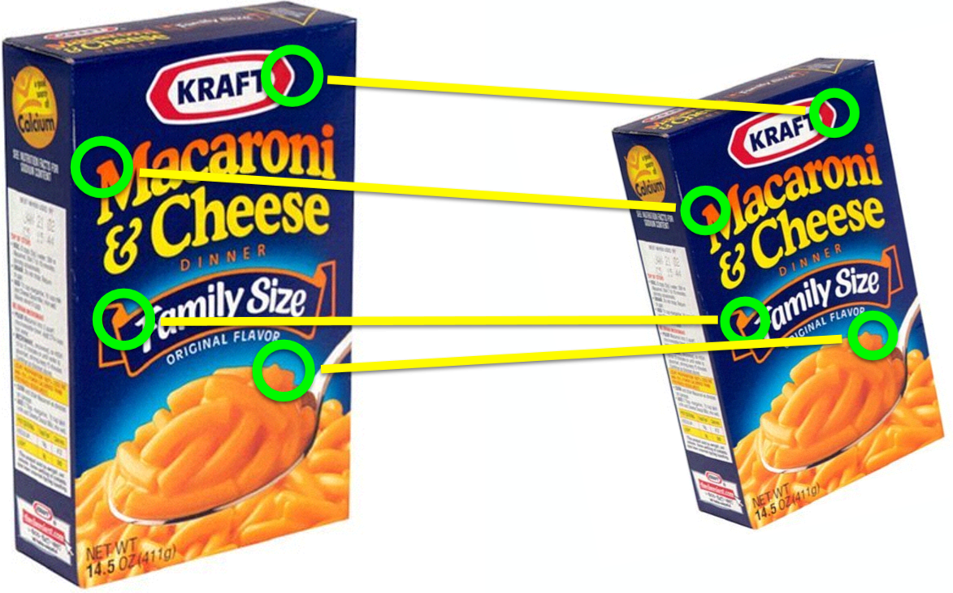
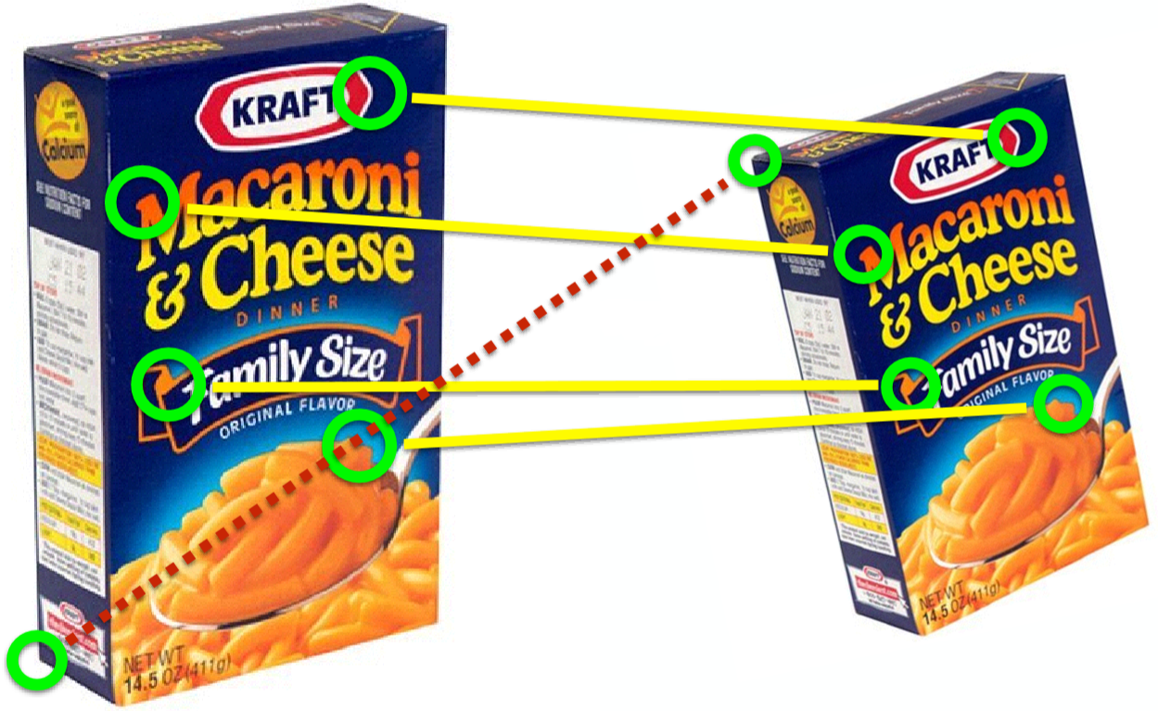
6.1.4 RANSAC
outlier
correct correspondences
(inliers)
Notes:
6.1.4 RANSAC（隨機抽樣一致算法）和最小平方差中值
因概念簡單，容易使用
正確特徵點對應關係 (inliers = correct correspondences)
異常特徵點對應關係 (outlier)
我們要如何只有找到正確的對應關係？

Slide 24
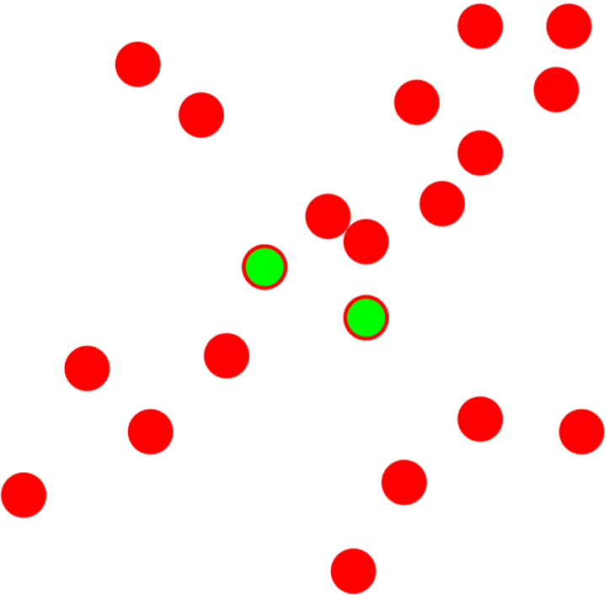
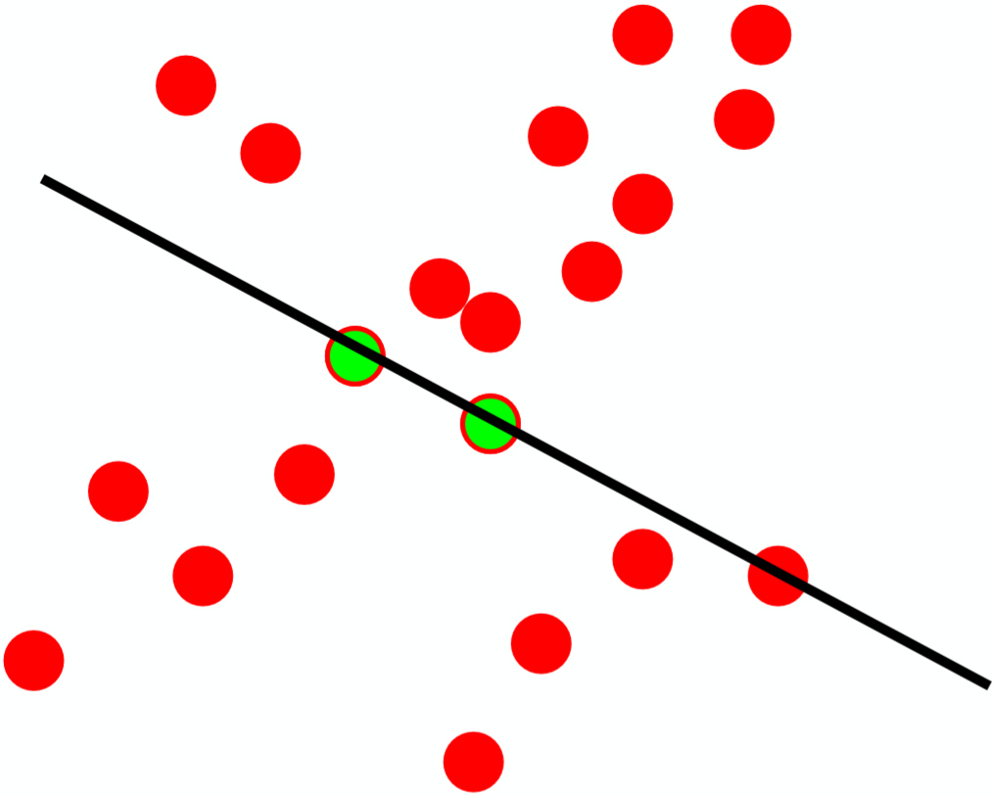
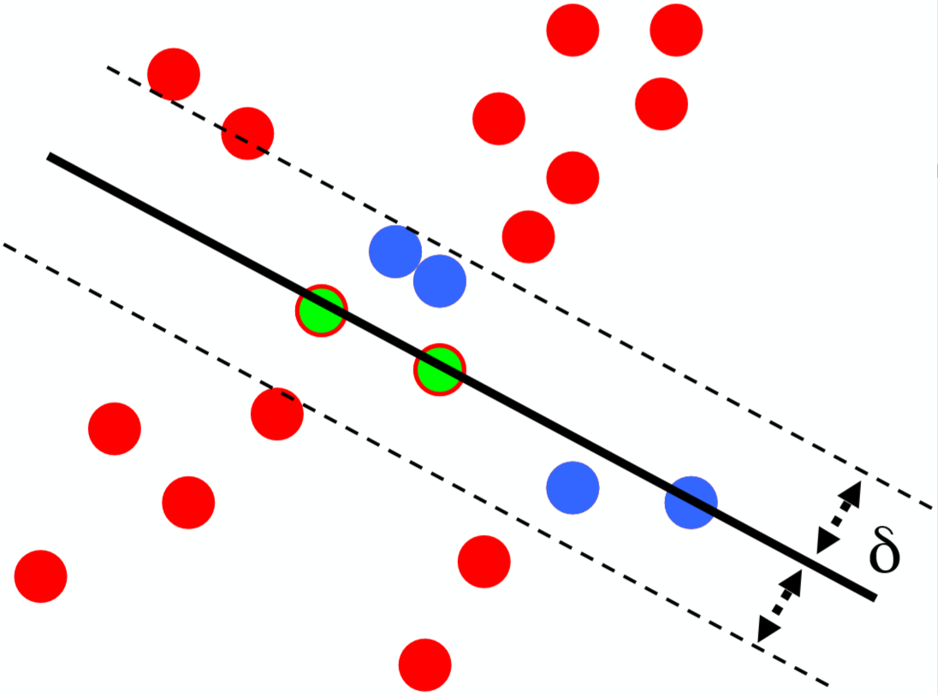
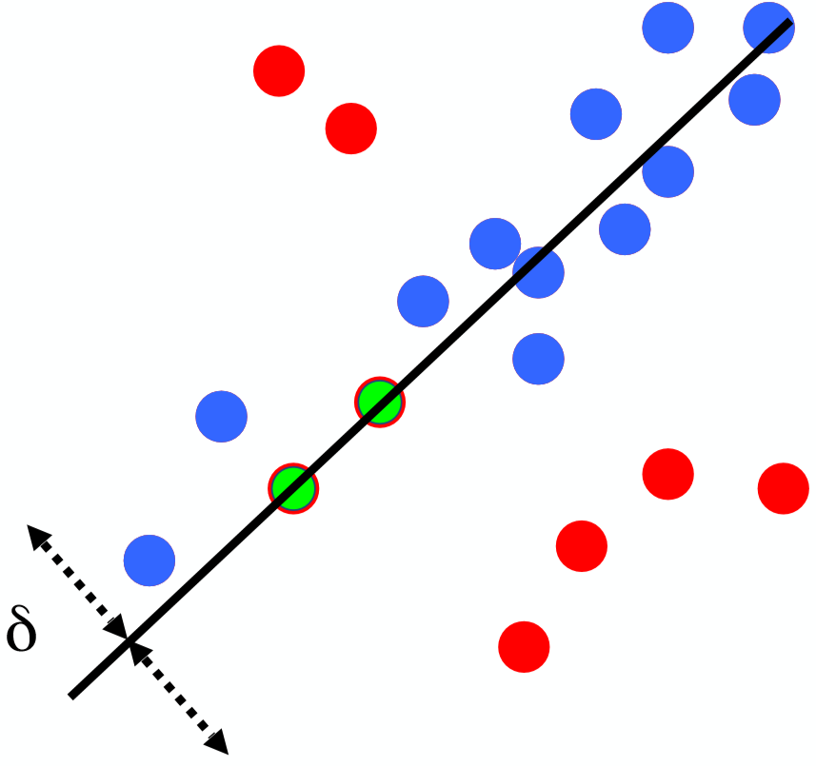
6.1.4 RANSAC
RANdom SAmple Consensus (RANSAC)
Algorithm:
Sample (randomly) the number of points required to fit the model.
Solve for model parameters using samples.
Score by the fraction of inliers within a preset threshold (𝛿) of the model.
Repeat 1~3 until the best model is found with high confidence.
Step 2
Step 3
S_{I} = 14
Step 1
Fitting lines
(with outliers)
S_{I} = 6
TEST
Notes:
6.1.4 RANSAC（隨機抽樣一致算法）
演算法：
1.隨機抽樣以擬合model所需的點的數量
(點的數量需要越小越好，因這是假設這些都是inlier，如果取越多，則取到outlier的機會就越大。點的數量也不能太小，因為要決定一個model)
2.使用樣本求model參數的解
3.根據model的預設門檻值內的(其他點，非隨機抽樣的點)正確數據進行計算(計算inlier的數量)
重複1-3，直到找到最佳模型為止(最佳模型意思就是inlier數量最多的模型)
如何知道我們要重複幾次呢？(下一頁)
TEST：Please explain the four steps of RANSAC (RANdom SAmple Consensus )?
TEST：請解釋RANSAC（隨機抽樣一致算法）的4個步驟？
##########
Fitting lines (with outliers)：擬合線(包含) = 一條光滑的曲線把數據連接起來

Slide 25
6.1.4 RANSAC
failure after S trials
k samples are all inliers
RANdom SAmple Consensus (RANSAC)
How to choose parameters?
Number of samples S
Sufﬁcient number of trials S must be tried.
p: probability of inlier
P: total probability of success after S trials.
Number of sampled points k
Minimum number needed to fit the model. The likelihood in one trial that all k random samples are inliers is p^{k}.
Distance threshold δ
Choose δ so that a good point with noise is likely (e.g., prob=0.95) within threshold.
$$P =1−{(1−p^{k})}^{S}$$
a failure
$$S=\frac{log(1−P)}{log(1−p^{k})}$$
Notes:
6.1.4 RANSAC（隨機抽樣一致算法）和最小平方差中值
如何選擇參數？
S：試驗次數
為了確保隨機抽樣可以較大機會找到一組真實的正確數據，必須嘗試足夠數量的試驗次數
設小p：為任何給定正確對應關係的概率(隨機選的sample 是inlier的概率)
設大P：為S次試驗後成功的總概率(希望model找到後為正確的機率，機率越高，model需要run的次數就越多)
k：隨機樣本數
所有k個隨機樣本都是正確對應關係的可能性為小p^{k}
因此，S個試驗將全部失敗的可能性為$1−P$，而所需的最小試驗次數為S
距離門檻值δ (delta)
選擇δ，以便在門檻值可能有一個良好的雜訊點 (例如，概率= 0.95)
$p^{k}$：隨機選的sample k個都是inlier的概率
$1−p^{k}$：隨機選的sample k個有一個是outlier的概率
${(1−p^{k})}^{S}$ ：做S次都失敗的機率
1-${(1−p^{k})}^{S}$：S次至少成功一次的機率(隨機選的sample k個都是inlier)
##########
1. 樣本數S
必須嘗試足夠數量的試驗S
p：正確對應關係概率
P：S次試驗後成功的總概率。
2. 採樣點k：
模型所需的最小採樣點數量。在一項試驗中，所有k個隨機樣本都是正確對應關係的可能性為p^{k}。
距離門檻值δ
選擇δ，以便在門檻值可能有一個良好的雜訊點 (例如，概率= 0.95)

Slide 26
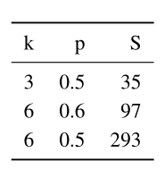
6.1.4 RANSAC
P
Number of trials $S$ to attain a 99% probability of success:
Notes:
6.1.4 RANSAC（隨機抽樣一致算法）和最小平方差中值
Stewart(1999) 給出了獲得P = 99％成功概率所需的試驗次數S的示例
試驗獲得99％成功機率的試驗次數：
可以看到，試驗的次數隨著使用的樣本點的數量而迅速增加，這是通常在實踐對齊方法中使用RANSAC的方式，使用最少的樣本數來減少試驗次數
k：隨機樣本數
小p：為任何給定正確對應關係的概率
S：試驗次數

Slide 27
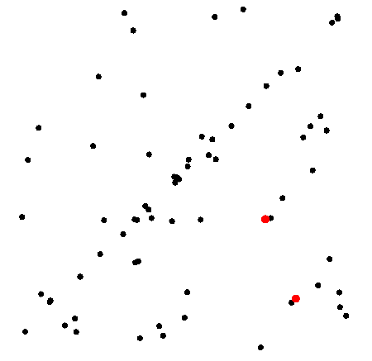
6.1.4 RANSAC
k=2
Notes:
k：隨機樣本數
小p：為任何給定正確對應關係的概率
S：試驗次數

Slide 28
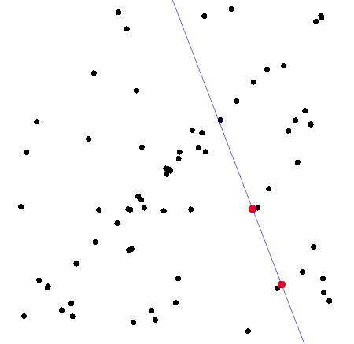
6.1.4 RANSAC
Model fitting
Notes:
k：隨機樣本數
小p：為任何給定正確對應關係的概率
S：試驗次數

Slide 29
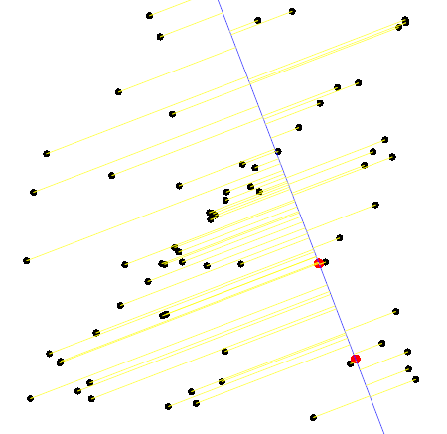
6.1.4 RANSAC
Measure distances
Notes:
k：隨機樣本數
小p：為任何給定正確對應關係的概率
S：試驗次數

Slide 30
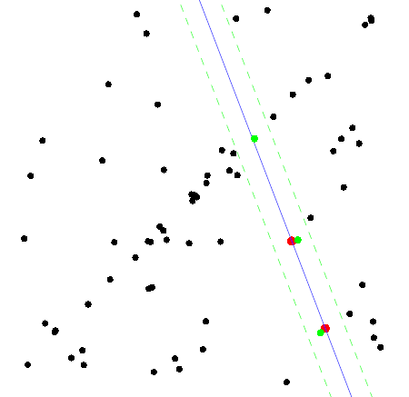
6.1.4 RANSAC
Count inliers
c₁=3
Notes:
k：隨機樣本數
小p：為任何給定正確對應關係的概率
S：試驗次數

Slide 31
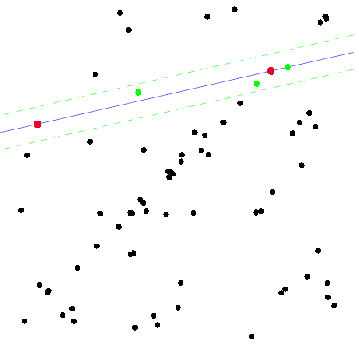
6.1.4 RANSAC
Another trial
Count inliers
c₁=3
Notes:
k：隨機樣本數
小p：為任何給定正確對應關係的概率
S：試驗次數

Slide 32
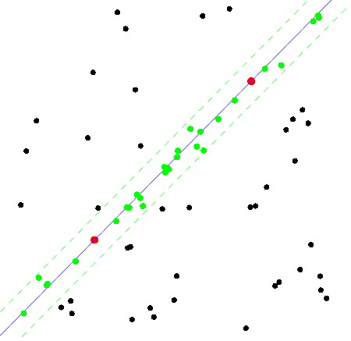
6.1.4 RANSAC
The best model
Count inliers
c?=15
Notes:
k：隨機樣本數
小p：為任何給定正確對應關係的概率
S：試驗次數

Slide 33
Preemptive RANSAC and PROSAC
Preemptive RANSAC:
Only score a subset of the measurements in an initial round
Select the most plausible hypotheses for additional scoring and selection
Significantly speed up its performance
PROgressive ample Consensus (PROSAC):
Random samples are initially added from the most “confident” matches
Speeding up the process of finding a likely good set of inliers
Notes:
搶占式RANSAC(RANdom SAmple Consensus, 隨機抽樣一致算法) 和 PROSAC (漸進一致採樣)
這2個皆為RANSAC的變形
第1個變形：Preemptive RANSAC (搶占式RANSAC)
當測量的樣本數數量很大時，最好只在初始回合中僅對部分測量結果評分
選擇最合理的假設進行其他評分和選擇。RANSAC的這種修改可以顯著提高其性能
第2個變形：PROSAC(漸進一致採樣)
開始是從最“有把握”的匹配中添加隨機樣本，
所以可以加快(統計上)發現一組可能的正確model過程
##########
搶占式RANSAC：
在初始回合中僅對部分測量結果評分
選擇最合理的假設以進行其他評分和選擇
顯著提高其性能
漸進一致採樣（PROSAC）：
首先從最“有把握”的匹配中添加隨機樣本
加快發現一組可能的良好內線的過程

Slide 34
6.1.5 3D Alignment
Many computer vision applications require the alignment of 3D points.
Linear 3D transformations can use regular least squares to estimate parameters.
Notes:
6.1.5 3D對齊
許多電腦視覺應用需要對齊3D點，而不是對齊2D影像特徵。
3D轉換在運動參數中呈線性的情況下(例如對於平移，相似度)，可以使用最小平方差
3D轉換中剛體(歐幾里得)運動出現頻率更高，它需要稍有不同的技術
##########
許多電腦視覺應用要求對齊3D點
線性3D轉換可以使用規律的最小平方差來估計參數

Slide 35
6.1.5 3D Alignment
We can center the point clouds:
$$t=c^{′}−Rc$$
$$\left\{{\hat{x}}_{i}=x_{i}−c\right\}$$
$$\{{\hat{x}}_{i}^{′}=x_{i}^{′}−c′\}$$
Rigid (Euclidean) motion:
$$E_{R3D}=\sum_{i}{{\left\|x_{i}^{′}−Rx_{i}−t\right\|}^{2}}$$
Estimate the rotation between ${\hat{x}}_{i}$ and ${\hat{x}}_{i}^{′}$
Notes:
6.1.5 3D對齊
3D轉換中剛體(歐幾里得)運動出現頻率更高它需要稍有不同的技術
如果只有使用纯量加權，則可以使用2個點雲c和c’的加權原點中心來估計平移t = c’−Rc
剩下的問題是估計2組都位於原點中心的點$\left\{\hat{x_{i}}=x_{i}−c\right\}$和$\left\{\hat{x_{i}^{′}}={x^{′}}_{i}−c^{′}\right\}$之間的旋轉
##########
剛體運動(歐幾里得)：
我們可以將點雲居中：估計${\hat{x}}_{i}$和${\hat{x}}_{i}^{′}$之間的旋轉(自轉)
^ = hat
纯量：是只有大小、没有方向、可用實數表示的一個量
Point Cloud (點雲)：
是三維空間中的一組數據點，由3D掃描器產生出來，當3D掃描器投射白光到物體表面作測量時，Point Cloud就會產生。
每一顆的Point Cloud都有相對的x，y，z坐標。這些Point Cloud的總和就會形成一個實物的外表。

Slide 36
6.1.5 3D Alignment
Orthogonal Procrustes algorithm:
Computing the Singular Value Decomposition (SVD) of the 3×3 correlation matrix:
$$C=\sum_{i}{{\hat{x}}_{i}^{′}{\hat{x}}_{i}^{T}}=UΣV^{T}$$
$$R=UV^{T}$$
Notes:
6.1.5 3D對齊
正交相似變換對齊算法(正交Procrustes演算法)：
計算3×3相關矩陣的奇異值分解（SVD）
然後獲得旋轉矩陣為R = UV^{T}。(當${\hat{x}}^{′}=R{\hat{x}}^{′}$時，請親自驗證。)
##########
Σ = Sigma

Slide 37
6.1.5 3D Alignment
Absolute orientation algorithm:
Estimate the unit quaternion corresponding to the rotation matrix $R$
Form a 4×4 matrix from the entries in $C$
Find the eigenvector associated with its largest positive eigenvalue
Notes:
6.1.5 3D對齊
另一種技術是絕對取向演算法(Horn 1987)，
用於估計與旋轉矩陣R對應的單位四元數，
這根據C中的輸入形成4×4矩陣，
然後找到與其最大正特徵值相關的特徵向量。
##########
絕對定向算法
估計與旋轉矩陣𝑹對應的單位四元數
根據𝐶中的輸入形成4×4矩陣
查找與其最大正特徵值相關的特徵向量
給定一個方陣 A，如果存在一個非零的向量 x，使得 x 被 A 作用之後 (也就是 A*x)，其結果會是 x 的簡單常數倍 (λ)，也就是：Ax = λx，則稱 x 為 A 的特徵向量，λ 為 A 的特徵值。

Slide 38
Fun Time 2

Slide 39
6.2 Pose Estimation
Estimate an object’s 3D pose from a set of 2D point projections
Linear algorithms
Iterative algorithms
Notes:
6.2 姿勢估計
基於特徵的對齊的一種情況，是根據一組2D點投影估計物體的3D姿勢(位置)，這種姿勢估計問題也稱為外部校準
外部校準與相機內部參數(例如：焦距)的內部校準相反(內部校準將在6.3節討論)
在6.2 節中，
我們將研究為解決姿勢估計問題的2種技術，
第1個：linear algorithms(線性演算法)，該技術可恢復3×4相機矩陣
第2個：Iterative algorithms (迭代演算法)
##########
根據一組2D點投影估計一個物體的的3D姿勢
1. 線性算法
2. 迭代算法

Slide 40
6.2.1 Pose Estimation - Linear Algorithms
The simplest way to recover the pose of the camera.
Form a set of linear equations analogous to those used for 2D motion estimation from the camera matrix form of perspective projection.
Notes:
6.2.1 姿勢估計-線性演算法
線性演算法是恢復相機姿勢的最簡單方法
從透視投影的相機矩陣形成一組線性方程式，類似形式用於估計2D運動估計的線性方程式
##########
恢復相機姿勢的最簡單方法。
從透視投影的相機矩陣形式形成一組線性方程，類似於用於2D運動估計的線性方程。

Slide 41
6.2.1 Pose Estimation - Linear Algorithms
Point in 3D space
Given a set of matched points $\{\left(X_{i},x_{i}\right)\}$
A camera model:
$$x=f\left(X;p\right)=PX$$
$p$ are the parameters of the function $f$
How to find the (pose) estimate of P?
Parameters
Point in the image
Projection model
Camera matrix
Notes:
6.2.1 姿勢估計-線性演算法
我們如何計算transformation：
第1點：先給一組匹配的特徵點{($X_{i},x_{i}$)}
第2點：給一個相機model：$x=f\left(X;p\right)$
𝑝是transformation 𝑓的參數
第3點：如何找到P的（姿勢）估計值=Camera matrix
常見的方法是使用最小平方差，即最小化殘差平方和

Slide 42
6.2.1 Pose Estimation - Linear Algorithms
$$x=f\left(X;p\right)=PX$$
Mapping between 3D point and image points:
$$\left[\begin{matrix}x \\ y \\ 1\end{matrix}\right]= \left[\begin{matrix}p_{1} & p_{2} \\ p_{5} & p_{6} \\ p_{9} & p_{10}\end{matrix} \begin{matrix}p_{3} & p_{4} \\ p_{7} & p_{8} \\ p_{11} & p_{12}\end{matrix}\right]\left[\begin{matrix}X \\ \begin{matrix}\begin{matrix}Y \\ Z\end{matrix} \\ 1\end{matrix}\end{matrix}\right]$$
$$\left[\begin{matrix}x \\ y \\ 1\end{matrix}\right]= \left[\begin{matrix}－p_{1}^{T}－ \\ －p_{2}^{T}－ \\ －p_{3}^{T}－\end{matrix}\right]\left[\begin{matrix}︱ \\ X \\ ︱\end{matrix}\right]$$
$$x^{′}= \frac{p_{1}^{T}X}{p_{3}^{T}X} y^{′}= \frac{p_{2}^{T}X}{p_{3}^{T}X}$$
Notes:
6.2.1 姿勢估計-線性演算法
3D點和影像點之間的映射
其中(x, y)是測得的2D特徵位置，而(X_{i}, Y_{i}, Z_{i})是已知的3D特徵位置
如果要寫成非齊次座標(Inhomogeneous coordinates)，則可以寫成x’, y’

Slide 43
6.2.1 Pose Estimation - Linear Algorithms
$$x^{′}= \frac{p_{1}^{T}X}{p_{3}^{T}X} y^{′}= \frac{p_{2}^{T}X}{p_{3}^{T}X}$$
Direct Linear Transform (DLT)
At least six correspondences are needed to compute the 12 (or 11) unknowns in $P$.
$$p_{1}^{T}X−p_{3}^{T}Xx^{′}=0$$
$$p_{1}^{T}X−p_{2}^{T}Xy^{′}=0$$
Notes:
6.2.1 姿勢估計-線性算法
直接線性變換（DLT）：
至少需要6個對應關係才能計算P中的12個（或11個）未知數
P的更準確估計可以通過非線性最小平方差用一個迭代次數少的方式獲得
##########
/ = over

Slide 44
6.2.1 Pose Estimation - Linear Algorithms
$$x^{′}= \frac{p_{1}^{T}X}{p_{3}^{T}X} y^{′}= \frac{p_{2}^{T}X}{p_{3}^{T}X}$$
Make them linear with algebraic manipulation:
$$p_{1}^{T}X−p_{3}^{T}Xx^{′}=0$$
$$p_{1}^{T}X−p_{2}^{T}Xy^{′}=0$$
In matrix form:
$$\left[\begin{matrix}X^{T} & 0 & −x^{′}X^{T} \\ 0 & X^{T} & −y^{′}X^{T}\end{matrix}\right]\left[\begin{matrix}p_{1} \\ p_{2} \\ p_{3}\end{matrix}\right]=0$$
For N points:
$$\left[\begin{matrix}X_{1}^{T} \\ 0 \\ \begin{matrix}⋮ \\ X_{N}^{T} \\ 0\end{matrix}\end{matrix} \begin{matrix}0 \\ X_{1}^{T} \\ \begin{matrix}⋮ \\ 0 \\ X_{N}^{T}\end{matrix}\end{matrix} \begin{matrix}−x^{′}X_{1}^{T} \\ −y^{′}X_{1}^{T} \\ \begin{matrix}⋮ \\ −x^{′}X_{N}^{T} \\ −y^{′}X_{N}^{T}\end{matrix}\end{matrix}\right]\left[\begin{matrix}p_{1} \\ p_{2} \\ p_{3}\end{matrix}\right]=0$$
Notes:
6.2.1 姿勢估計-線性算法
我們如何使這些關係線性化？
1. 通過代數運算使它們線性化：
現在可以設置一個具有多個點對應關係的線性方程組
2. 矩陣形式：
3. 如果有N個點：

Slide 45
6.2.1 Pose Estimation - Linear Algorithms
$$\hat{x}=\underset{x}{argmin}{{\left\|Ax\right\|}^{2}} subject to{\left\|x\right\|}^{2}=1$$
$$A= \left[\begin{matrix}X_{1}^{T} \\ 0 \\ \begin{matrix}⋮ \\ X_{N}^{T} \\ 0\end{matrix}\end{matrix} \begin{matrix}0 \\ X_{1}^{T} \\ \begin{matrix}⋮ \\ 0 \\ X_{N}^{T}\end{matrix}\end{matrix} \begin{matrix}−x^{′}X_{1}^{T} \\ −y^{′}X_{1}^{T} \\ \begin{matrix}⋮ \\ −x^{′}X_{N}^{T} \\ −y^{′}X_{N}^{T}\end{matrix}\end{matrix}\right] x=\left[\begin{matrix}p_{1} \\ p_{2} \\ p_{3}\end{matrix}\right]$$
Solve for camera matrix by SVD:
Solution x is the column of V corresponding to smallest singular value of $A=UΣV^{T}$.
Equivalently, solution x is the Eigenvector corresponding to smallest Eigenvalue of $A^{T}A$.
Notes:
6.2.1 姿勢估計-線性算法
$\underset{x}{argmin}{{\left\|Ax\right\|}^{2}}$取決於${\left\|x\right\|}^{2}=1$情況而定
通過SVD求解相機矩陣
解x是對應於𝐴=𝑈Σ𝑉^𝑇的最小奇異值的V列。
等效地，解x是對應於$A^{T}A$的最小特徵值的特徵向量。
##########
給定一個方陣 A，如果存在一個非零的向量 x，使得 x 被 A 作用之後 (也就是 A*x)，其結果會是 x 的簡單常數倍 (λ)，也就是：Ax = λx，則稱 x 為 A 的特徵向量，λ 為 A 的特徵值。

Slide 46
6.2.1 Pose Estimation - Linear Algorithms
$$P= \left[\begin{matrix}p_{1} & p_{2} \\ p_{5} & p_{6} \\ p_{9} & p_{10}\end{matrix} \begin{matrix}p_{3} & p_{4} \\ p_{7} & p_{8} \\ p_{11} & p_{12}\end{matrix}\right]$$
How do we get the intrinsic and extrinsic parameters from the projection matrix?
Decomposition of the Camera Matrix
$$P= \left[\begin{matrix}p_{1} & p_{2} & p_{3} \\ p_{5} & p_{6} & p_{7} \\ p_{9} & p_{10} & p_{10}\end{matrix}│\begin{matrix}p_{4} \\ p_{8} \\ p_{12}\end{matrix}\right]$$
Notes:
6.2.1 姿勢估計-線性算法
我們如何從投影矩陣中獲得內在和外在參數？
相機矩陣分解

Slide 47
6.2.1 Pose Estimation - Linear Algorithms
Decomposition of the Camera Matrix
$$P= \left[\begin{matrix}p_{1} & p_{2} & p_{3} \\ p_{5} & p_{6} & p_{7} \\ p_{9} & p_{10} & p_{10}\end{matrix}│\begin{matrix}p_{4} \\ p_{8} \\ p_{12}\end{matrix}\right]$$
$$P=K\left[R│t\right]$$
Find intrinsic K and rotation R?
M = KR
Using RQ decomposition.
Notes:
6.2.1 姿勢估計-線性算法
我們如何從投影矩陣中獲得內部和外部參數？
相機矩陣分解
找到內部校準矩陣的K和旋轉R？
使用RQ分解。

Slide 48
6.2.1 Pose Estimation - Linear Algorithms
In most applications, we have some prior knowledge about the intrinsic calibration matrix $K$.
Constraints can be incorporated into a non-linear minimization of the parameters in $K$ and $(R,t)$.
Notes:
6.2.1 姿勢估計-線性算法
但是，在大多數應用中，我們對內部校準矩陣k有一些預先認知，
例如，歪斜非常小，並且光學中心位於影像中心附近(第2章2.57–2.59)
可以將這樣的認知約束的條件合併到K和(R, t)中參數的非線性最小化中。
##########
在大多數應用中，我們對內部校準矩陣K有一些預先認知。
可以將約束合併到K和(R, t)中參數的非線性最小化中。

Slide 49
6.2.2 Pose Estimation - Iterative Algorithms
The most accurate way to estimate pose is to directly minimize the squared reprojection error.
Projection equations:
$$x_{i}=f(p_{i};R,t,K)$$
Notes:
6.2.2 姿勢估計-迭代算法
估計姿勢的最準確方式是使用非線性最小平方差，
直接最小化2D點的平方重投影誤差，
該誤差是（R，t）和K中未知函數的姿勢參數
我們可以將投影方程寫成x_{i}
##########
估計姿勢的最準確（最靈活）的方法是使用非線性最小平方差
投影方程：

Slide 50
6.2.2 Pose Estimation - Iterative Algorithms
Iteratively minimize the robustiﬁed linearized reprojection errors:
$$E_{NLP }=\sum_{i}{ρ(\frac{∂f}{∂R}∆R+\frac{∂f}{∂t}∆t+\frac{∂f}{∂K}∆K−r_{i})}$$
$r_{i}=\hat{x_{i}}−\tilde{x_{i}}$
$\hat{x_{i}}$: the measured location
$\tilde{x_{i}}$: the predicted location
Notes:
6.2.2 姿勢估計-迭代算法
並迭代最小化穩健的線性重投影誤差：E_{NLP}
$r_{i}$ = current residual vector(當前殘差向量)
偏導數($∂$)與未知姿勢參數有關（旋轉R、平移t和校準K）
${{\hat{x}}^{′}}_{i}$：測量位置
${{\tilde{x}}^{′}}_{i}$：預測位置
##########
Σ = Sum i
Ρ = rho
∂ = partial
Δ = delta
$\hat{x_{i}}$ = hat
$\tilde{x_{i}}$ = tilde

Slide 51
6.2.2 Pose Estimation - Iterative Algorithms
An easier to understand version of the above non-linear regression problem can be constructed by re-writing the projection equations as a concatenation of simpler steps.
Notes:
6.2.2 姿勢估計-迭代算法
可以通過將投影方程式重寫為更簡單的步驟
每個步驟都通過簡單的轉換（例如平移、旋轉或透視劃分）來轉換4D齊次坐標pi （圖6.5）
###########
可以通過將投影方程重寫為更簡單的步驟來建立上述非線性回歸問題的更易於理解的版本

Slide 52
6.2.2 Pose Estimation - Iterative Algorithms
Figure 6.5
A set of chained transforms for projecting a 3D point p_{i} to a 2D measurement x_{i} through a series of transformations f^{(k)}, each of which is controlled by its own set of parameters. The dashed lines indicate the flow of information as partial derivatives are computed during a backward pass.
Notes:
6.2.2 姿勢估計-迭代算法
一組通過一系列變換 f^{(k)} 將3D點p_{i}投影到2D測量x_{i}的鍊式變換，
每個變換都由自己的參數集控制。
虛線表示在向後傳遞期間計算偏導數時的信息流。
這是上面非線性回歸問題的更容易理解版本，可以通過重寫投影方程用更簡單的步驟來構造
這種鍊式轉換的優點在於，每個轉換就其參數和輸入而言都具有簡單的偏導數
##########
Figure 6.5 A set of chained transforms for projecting a 3D point p_{i} to a 2D measurement x_{i} through a series of transformations f^{(k)},
each of which is controlled by its own set of parameters.
The dashed lines indicate the flow of information as partial derivatives are computed during a backward pass.
圖6.5 一組通過一系列變換 f^{(k)} 將3D點p_{i}投影到2D測量x_{i}的鍊式變換，
每個變換都由自己的參數集控制。
虛線表示在向後傳遞期間計算偏導數時的信息流。

Slide 53
Fun Time 3

Slide 54
6.3 Geometric Intrinsic Calibration
Intrinsic and extrinsic calibration can be computed at the same time
Intrinsic calibration: Internal camera calibration parameters
Extrinsic calibration: Pose of the camera
The “classic” approach to camera calibration
Notes:
6.3 幾何內部校準
內部相機校準參數的計算可以與相對於已知校準目標的相機 (外部) 姿態的估計同時進行
實際上，這是攝影測量和電腦視覺使用的“經典”相機校準方法
在6.3節中，我們將研究替代公式，代替校準目標的使用以及相機非線性部分的估計（例如輻射失真=徑向變形）
##########
可以同時計算內部和外部校準
內部校準：內部攝像機校準參數
外部校準：相機的姿勢(rotation，translation等)
相機校準的經典方法

Slide 55
6.3.1 Calibration Patterns
One of the more reliable ways to estimate a camera’s intrinsic parameters
In photogrammetry, it is common to set up a camera in a large field looking at distant calibration targets whose exact location has been pre-computed using surveying equipment
Notes:
6.3.1 校準圖案
使用校準圖案是估計相機內部參數的更穩妥方法之一。
在攝影測量中，通常會在大視野中安裝相機以查看較遙遠的校準目標，這些目標的確切位置已使用測量設備進行了預先計算。
在這種情況下，姿勢的平移分量變得不重要，僅需要恢復校機內部固有參數。
#########
估算相機內部參數的更可靠方法之一
在攝影測量中，通常在大視野中安裝攝像機以查看遙遠的校準目標，這些校準目標的精確位置已使用測量設備進行了預先計算

Slide 56
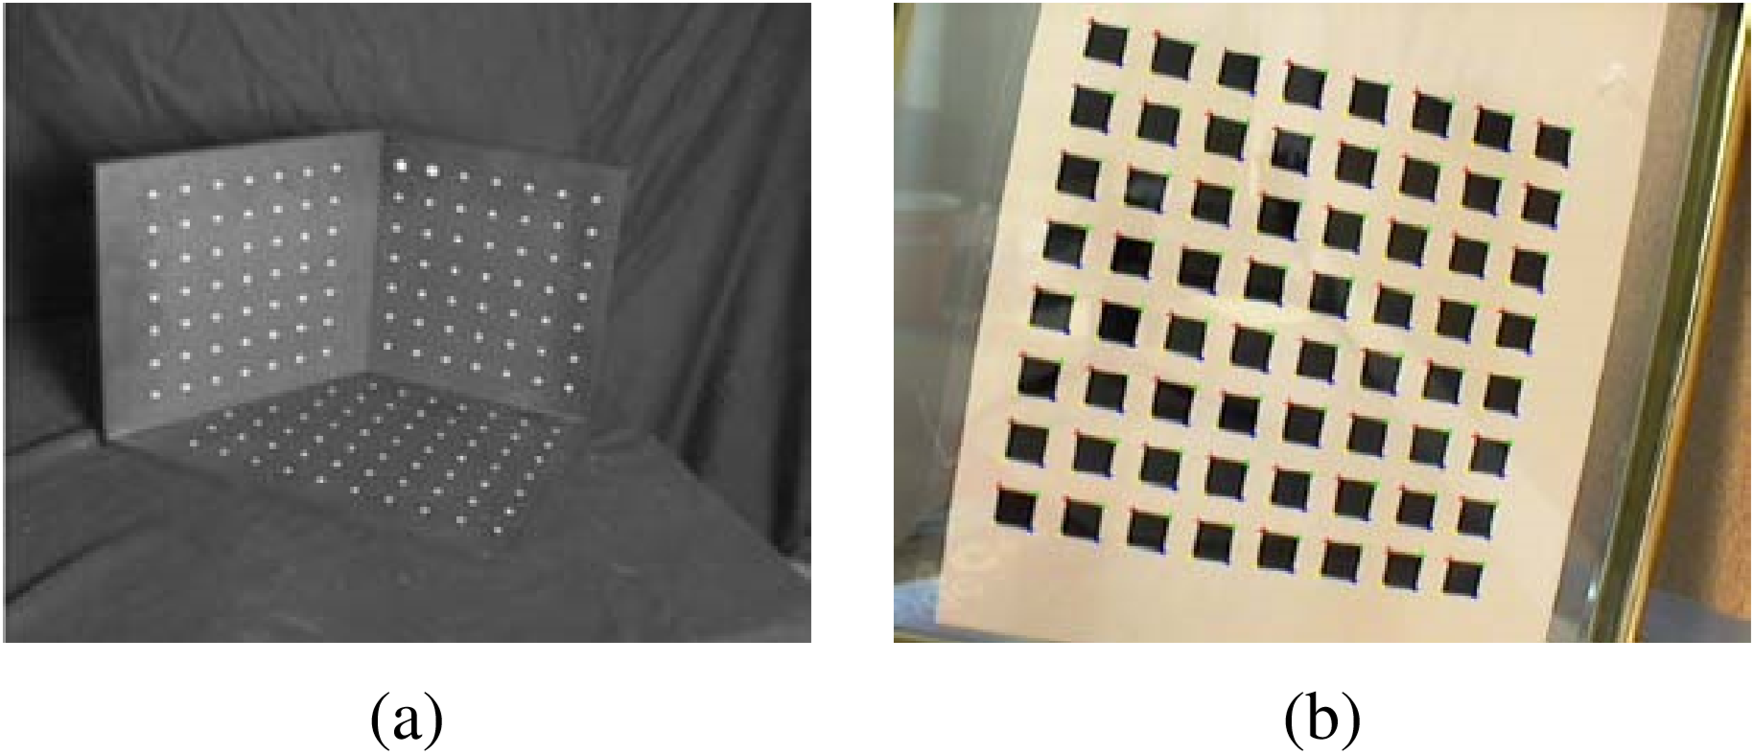
6.3.1 Calibration Patterns
Figure 6.8 Calibration patterns: (a) a three-dimensional target (Quan and Lan 1999) ©1999 IEEE; (b) a two-dimensional target (Zhang 2000) © 2000 IEEE. Note that radial distortion needs to be removed from such images before the feature points can be used for calibration.
Notes:
6.3.1 校準圖案
圖6.8 校準圖案：
(a) 三維目標©1999 IEEE
(b) 二維目標©2000 IEEE
注意，在將特徵點用於校準之前，需要從此類圖像中消除徑向變形
徑向變形(6.3.5章)[使用廣角鏡拍攝時，鏡頭變形] ：
正徑向變形 (桶狀變形 = 酒桶狀變形)
負徑向變形 (枕形變形 = 針墊失真)
##########
Figure 6.8 Calibration patterns:
a three-dimensional target (Quan and Lan 1999) ©1999 IEEE;
a two-dimensional target (Zhang 2000) © 2000 IEEE.
Note that radial distortion needs to be removed from such images before the feature points can be used for calibration.
© = copy right 版權
IEEE = Institute of Electrical and Electronics Engineers電機電子工程師學會

Slide 57
6.3.1 Calibration Patterns
Span the calibration object as much of the workspace as possible if a smaller calibration rig needs to be used.
Estimate the covariance in the parameters to determine the quality of calibration.
Notes:
6.3.1 校準圖案
如果需要使用較小的校準台架(例如：用於室內機器人應用或帶有自己的校準目標的移動機器人)
則最好使校準目標能夠跨越盡可能多的工作空間，因為平面目標通常無法準確地預測遠離平面的姿勢分量。
確定校準是否已成功的一種好方法是估計參數的共變異數。（第6.1.4節）
##########
如果需要使用較小的校準裝置，則將校準對象的工作範圍盡可能擴大
估計參數的共變異數以確定校準的品質
變異數：Variance (標準差 = Standard Deviation的平方)

Slide 58
6.3.2 Vanishing Points
A man-made scene with a lot of rectangular objects such as boxes or room walls.
Intersect the 2D lines corresponding to 3D parallel lines to compute their vanishing points.
Use these to determine the intrinsic and extrinsic calibration parameters.
Notes:
6.3.2 消失點
相機正看著帶有許多矩形物體（例如盒子或房間牆壁）的人造場景。
在這種情況下，我們可以將與3D平行線相對應的2D線相交以計算其消失點(第4.3.3節中介紹)，
並使用消失點來確定內部和外部校準參數。
##########
具有許多矩形物體（例如盒子或房間牆壁）的人造場景。
將與3D平行線相對應的2D線相交以計算其消失點。
使用這些來確定內部和外部校準參數。

Slide 59
Notes:
單點透視

Slide 60
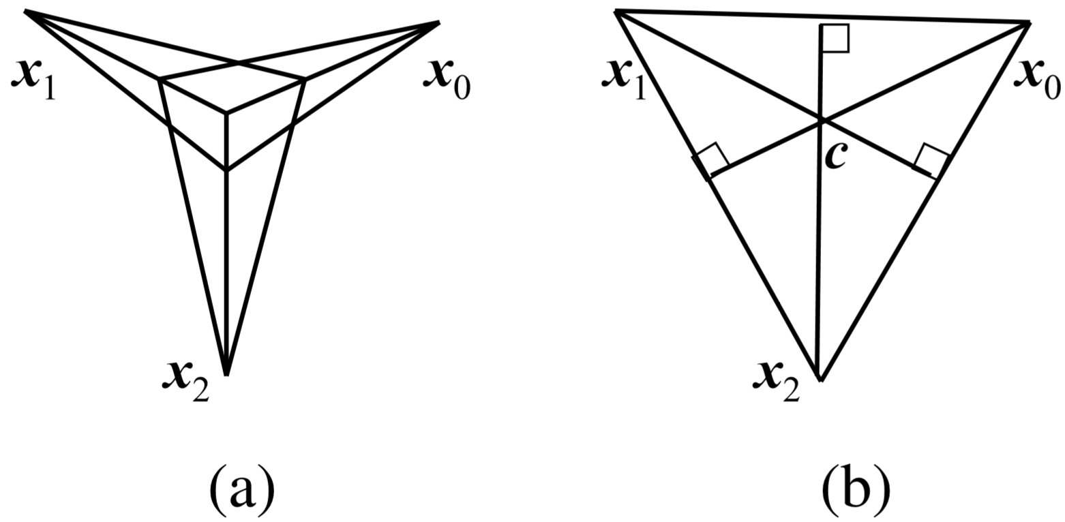
6.3.2 Vanishing Points
Figure 6.9 Calibration from vanishing points:
(a) any pair of finite vanishing points (${\hat{x}}_{i},{\hat{y}}_{i}$) can be used to estimate the focal length;
(b) The orthocenter of the vanishing point triangle gives the optical center of the image c.
Notes:
6.3.2 消失點
圖6.9 從消失點進行校準：
(a) 任意一對有限的消失點(${\hat{x}}_{i},{\hat{y}}_{i}$)可用於估計焦距
(b) 消失點三角形的正交中心給出影像c的光學中心
##########
Figure 6.9 Calibration from vanishing points:
(a) any pair of finite vanishing points (${\hat{x}}_{i},{\hat{y}}_{i}$) can be used to estimate the focal length;
(b) The orthocenter of the vanishing point triangle gives the optical center of the image c.

Slide 61
6.3.2 Vanishing Points
Assume a simplified form for the calibration matrix $K$ where only the focal length is unknown
$${\hat{x}}_{i}=\left[\begin{matrix}x_{i}−c_{x} \\ y_{i}−c_{y} \\ f\end{matrix}\right]∼Rp_{i}=r_{i}$$
$p_{i}$: $\left(1,0,0\right)$, $(0,1,0)$, or $(0,0,1)$
$r_{i}$: $i$th column of the rotation matrix $R$
Notes:
6.3.2 消失點
讓我們假設我們已經檢測到2個或多個正交消失點，所以這些消失點都是有限的，
即它們不是從在影像平面中看起來平行的線獲得的（圖6.9a）。
讓我們還假設校準矩陣K的簡化形式，其中只有焦距未知。
在這種情況下，消失點的投影方程可以被寫成：${\hat{x}}_{i}$
$p_{i}$：對應於基本方向(1,0,0），（0,1,0）或（0,0,1）之一
$r_{i}$：旋轉矩陣R的第i行
∽是相似符號
##########
假設校準矩陣K的簡化形式，其中只有焦距未知：
$p_{i}$：（1,0,0），（0,1,0）或（0,0,1）
$r_{i}$：旋轉矩陣R的第i行
^ = hat

Slide 62
6.3.2 Vanishing Points
Columns of the rotation matrix are orthogonal
$$\left(x_{i}−c_{x}\right)\left(x_{j}−c_{x}\right)+\left(y_{i}−c_{y}\right)\left(y_{j}−c_{y}\right)+f^{2}=0$$
We can obtain an estimate for $f^{2}$
Notes:
消失點
根據旋轉矩陣各行之間的正交性
旋轉矩陣的行是直角的(正交的，垂直的)
我們可以獲得$f^{2}$的估計
隨著消失點移近影像中心，此估計的準確性會提高。
##########
Orthogonal：如果兩個向量內積值為0，則此兩個向量為正交
Ex:向量 AB = (0, -3)，向量 CD = (3, 0)，其內積值為 (0 x 3) + (-3 x 0) = 0，所以 AB 與 CD 為正交向量。

Slide 63
6.3.2 Vanishing Points
It is also possible to estimate the optical center as the orthocenter of the triangle formed by the three vanishing points.
It is more accurate to re-estimate using non-linear least squares.
Notes:
消失點
如果在同一影像中所有三個消失點均可見且有限，則也可以將光學中心估計為3個消失點所形成的三角形的正交中心。
但是，實際上，使用非線性最小平方差重新估計任何未知的固有校準參數會更加準確。(PPT p.49)
##########
也可以將光學中心估計為由三個消失點組成的三角形的正交中心
使用非線性最小平方差重新估算更為準確
圖6.9 從消失點進行校準：
(b) 消失點三角形的正交中心給出影像c的光學中心

Slide 64
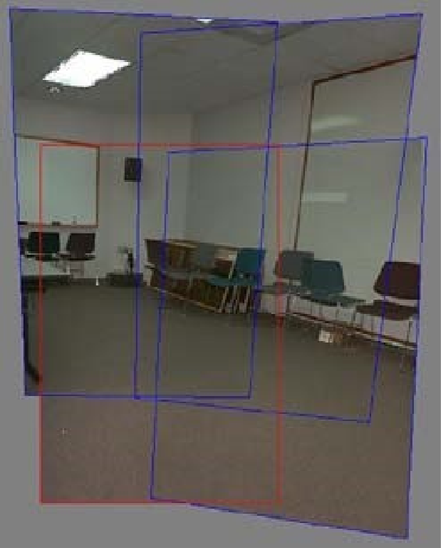
6.3.4 Rotational Motion
When no calibration targets are available but you can rotate the camera around its front nodal point.
We can calibrate the camera from a set of overlapping images by assuming that it is undergoing pure rotational motion.
Notes:
6.3.4 旋轉運動
如果沒有可用的校準目標，但可以圍繞相機的前節點旋轉相機，
則可以通過假設相機正在經歷純旋轉運動，從一組重疊的影像中對相機進行校準 (圖6.11)。
圖6.11
使用手持相機拍攝的四張影像接著用3D旋轉運動模型標示，可用於估計相機的焦距。
Figure 6.11
Four images taken with a hand-held camera registered using a 3D rotation motion model,
which can be used to estimate the focal length of the camera (Szeliski and Shum 1997) © 2000 ACM.

Slide 65
6.3.5 Radial Distortion
When images are taken with wide-angle lenses, it is often necessary to model lens distortions such as radial distortion
barrel distortion
pincushion distortion
Notes:
6.3.5 輻射變形 = 徑向變形
最後要說明的就是輻射變形 = 徑向變形
使用廣角鏡拍攝影像時，通常需要對鏡頭變形 (例如輻射變形 = 徑向變形) 建立模型來矯正。
如第2.1.6節所述，
Barrel distortion：在顯示畫面上的二條平行線，因失真而於二條平行線間產生像桶形的凸出 (桶狀變形= 酒桶狀變形）
Pincushion distortion：在顯示畫面上的二條平行線，因失真而於二條平行線間產生像針墊的凹 (枕狀變形 = 針墊失真）
##########
使用廣角鏡拍攝影像時，通常需要對鏡頭變形（例如輻射變形 = 徑向變形）進行建模
正徑向變形 (桶狀變形 = 酒桶狀變形)
負徑向變形 (枕形變形 = 針墊失真)

Slide 66
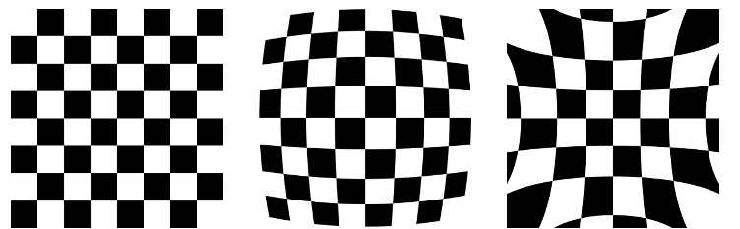
6.3.5 Radial Distortion
Positive radial distortion (Barrel distortion)
Negative radial distortion
(Pincushion distortion)
No distortion
Notes:
6.3.5 輻射變形 = 徑向變形
無失真
正徑向變形 (桶狀變形 = 酒桶狀變形)
負徑向變形 (枕形變形 = 針墊失真)
##########
Barrel distortion：在顯示畫面上的二條平行線，因失真而於二條平行線間產生像桶形的凸出 (桶狀變形= 酒桶狀變形）
Pincushion distortion：在顯示畫面上的二條平行線，因失真而於二條平行線間產生像針墊的凹 (枕狀變形 = 針墊失真）

Slide 67
6.3.5 Radial Distortion
$$\hat{x}=x\left(1+k_{1}r^{2}+k_{2}r^{4}\right)$$
$$\hat{y}=y(1+k_{1}r^{2}+k_{2}r^{4})$$
$r^{2}=x^{2}+y^{2}$
$k_{1},k_{2}$: radial distortion parameters
Notes:
6.3.5 輻射變形 = 徑向變形
最簡單的輻射變形模型使用低階多項式
其中r² = x² + y²
且k₁和k₂稱為輻射變形的參數。
x, y：經過相機外部參數矩陣處理後，所得到的相機座標影像 ($\hat{x}$, $\hat{y}$)：經過 distortion 後的影像座標
$k_{1},k_{2}$：輻射變形的參數 (輻射變形參數為是輻射變形對相機座標影像的影響強度)
##########
$\hat{y}$ ：hat

Slide 68
6.3.5 Radial Distortion
A lot of different ways to estimate the radial distortion parameters
One of the simplest and most useful way:
Take an image of a scene with a lot of straight lines.
Adjust the parameters until all of the lines are straight.
Plumb-line method
Notes:
6.3.5 輻射變形 = 徑向變形
可以使用多種技術來估計輻射變形參數。
最簡單也是最有用的方法之一是拍攝具有很多直線的場景影像
然後可以調整輻射變形參數，直到影像中的所有線都筆直為止，這通常稱為鉛垂線法。
##########
估計輻射變形參數的許多不同方法
最簡單，最有用的方法之一：
拍攝具有很多直線的場景圖像。
調整參數，直到所有直線都是直線。
鉛垂線法

Slide 69
6.3.5 Radial Distortion
Another approach is to use several overlapping images and to combine the estimation of the radial distortion parameters with the image alignment process.
Notes:
6.3.5 輻射變形 = 徑向變形
另一種方法是使用幾個重疊的影像，並將輻射變形參數的估計與影像對齊過程結合起來

Slide 70
6.3.5 Radial Distortion
We can add another stage to the general non-linear minimization pipeline between $f_{C} and f_{P}$ when a known calibration target is used.
Notes:
6.3.5 輻射變形 = 徑向變形
當使用已知的校準目標時 (圖6.8)，我們可以將輻射變形估計值拆為其他內部和外部參數的估計值。
這可以看作是在圖6.5的一般非線性最小化過程的
內部參數乘法框$f_{C}$和透視圖除法框$f_{P}$之間增加了另一個層
##########
當使用已知的校準目標時，我們可以在$f_{C}$跟$f_{P}$之間的常規非線性最小化管線中增加另一個層

Slide 71
6.3.5 Radial Distortion
Sometimes we need more general models of lens distortion.
The general approach of either using calibration rigs with known 3D positions or self-calibration through the use of multiple overlapping images of a scene can both be used.
Notes:
6.3.5 輻射變形 = 徑向變形
有時可能需要更一般的鏡頭畸變模型，例如魚眼和非中央投影。
儘管此類鏡頭的參數化可能會更加複雜，但可以用具有已知3D位置的校準設備，或使用場景的多個重疊影像進行自校準的一般方法。
儘管此類鏡頭的參數化可能會更加複雜，但可以用具有已知3D位置的校準裝備或使用通過場景的多個重疊圖像進行自行校準。
##########
有時我們需要更通用的鏡頭變形模型。
既可以使用使用具有已知3D位置的校準裝備，也可以使用通過使用場景的多個重疊影像進行自校準的一般方法。

Slide 72
References
http://media.ee.ntu.edu.tw/courses/cv/19F/
https://www.cs.cmu.edu/~16385/

